Slide 1


云计算前沿报告
小组成员：蒋文田 张振永 陈梦轩 李暮琪 舒港琪

Slide 2

云计算简介
云计算技术已经普遍服务于现如今的互联网服务中，最为常见的就是网络搜索引擎和网络邮箱等。
在我们工作中，数据的统计，销售的分析，都逐步使用云计算方式进行，我们时常会听到使用的云盘，或者是我们手机上使用的云存储设备，都是通过云计算技术而来。云计算为我们的生活带来了很多方便，它既可以帮助我们存储工具，同时还能够帮我们了解更多的内容甚至可以帮助我们进行备份，这些都是云计算的功劳。本次报告将聚焦于云计算技术与软件的交互融合，报告简要的讲述了云计算技术的起源、发展、现状等基本情况，云计算的主要发展方向，大数据背景下软件技术在社会中的具体应用研究。此外我们还概述了云计算技术在中国的发展，以及具体举例了云计算技术在中的应用，最后我们概述了云计算技术的应用开发框架。

Slide 3
云计算的起源与发展
云计算现状
云计算发展
云计算成熟
云计算技术已经普遍服务于现如今的互联网服务中，最为常见的就是网络搜索引擎和网络邮箱。
云计算萌芽
Google公布了GFS和MapReduce两篇Paper
hadoop公式的成立，，许多大的公式纷纷进入云计算
虚拟化的提出。虚拟化是今天云计算基础架构的核心，而后随着网络技术的发展，逐渐孕育了云计算的萌芽。
2020
2004
2008
1956

Slide 4

hadoop之父 Doug Cutting
2004年，Cutting和同为程序员出身的Mike Cafarella决定开发一款可以代替当时的主流搜索产品的开源搜索引擎，这个项目被命名为Nutch。同年，Google这时正好发布了一项研究报告，报告中介绍了两款 Google为支持自家的搜索引擎而开发的软件平台。这两个平台一个是GFS（Google File System），用于存储不同设备所产生的海量数据；另一个是MapReduce，它运行在GFS之上，负责分布式大规模数据。基于这两个平台，Cutting最引人瞩目的作品——Hadoop诞生了

Slide 5

云计算技术在工业和学术界的先进代表
10年前，一个叫王坚的人和马云谈，阿里巴巴未来要想在世界互联企业留下身影，就得摆脱一些技术被国外控制，无论是国有大企业还是BAT这些优秀民企，服务器都是从国外买来的，王坚说服马云阿里巴巴发展云计算。王坚当年也被称为是个“骗子”，甚至有人说他“忽悠”了马云，而他连代码都不会写，他当年只是一个心理学导师，却给马云画了一张“云计算”的大饼，如今10年过去，这颗“大饼”阿里云已成为阿里巴巴全球行业前三名的“独角兽”。

Slide 6
云计算技术在软件工程的作用：
云存储
金融云
单击此处添加文本具体内容，简明扼要的阐述您的观点。
单击此处添加文本具体内容，简明扼要的阐述您的观点。
医疗云
教育云
单击此处添加文本具体内容，简明扼要的阐述您的观点。
单击此处添加文本具体内容，简明扼要的阐述您的观点。

Slide 7
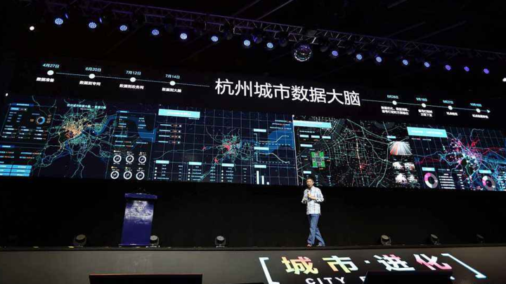


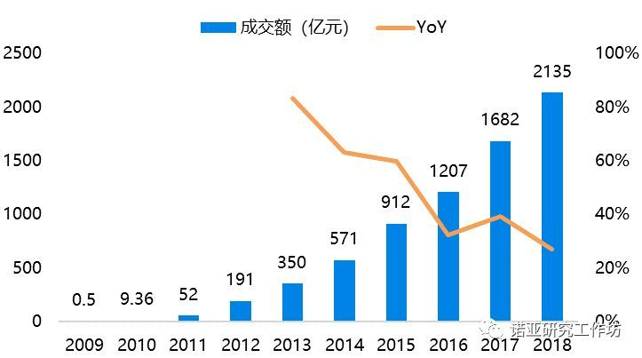
云计算在中国的发展
阿里云
杭州城市大脑
为12306接替余票查询
中国石化的易派客项目
每年的淘宝双十一

Slide 8


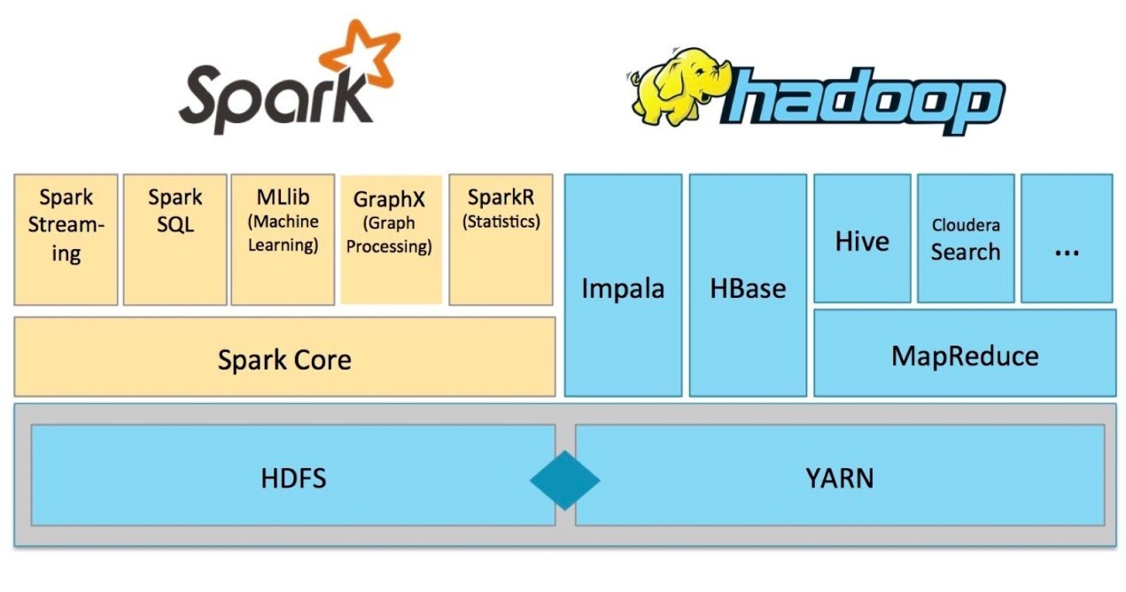
云计算应用到软件产品
1 企业云
2 云存储系统
百度云
3大规模处理数据
spark 和 hadoop

Slide 9
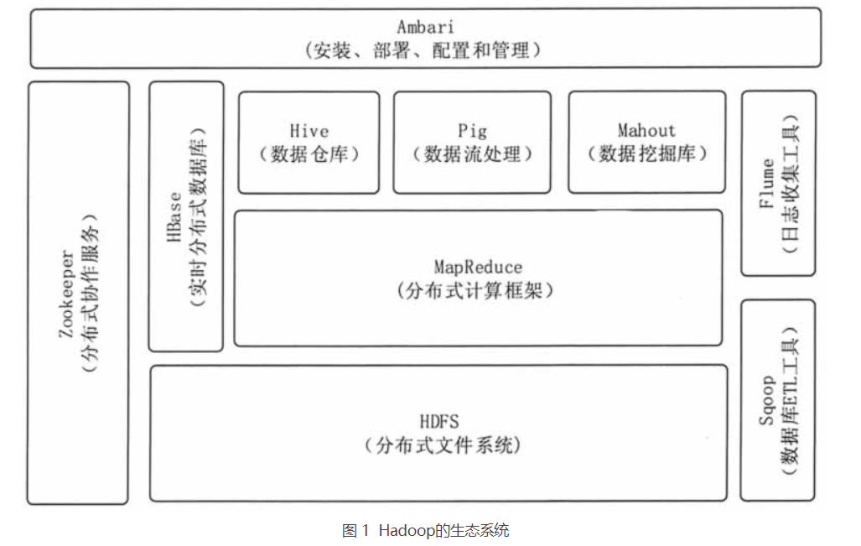
云计算的开发框架介绍

Slide 10
1）HDFS
一个提供高可用的获取应用数据的分布式文件系统。
2）MapReduce
一个并行处理大数据集的编程模型。
3）HBase
一个可扩展的分布式数据库，支持大表的结构化数据存储。
是一个建立在 HDFS 之上的，面向列的 NoSQL 数据库，用于快速读/写大量数据。
4）Hive
一个建立在 Hadoop 上的数据仓库基础构架。它提供了一系列的工具；可以用来进行数据提取转化加载（ETL），
这是一种可以存储、查询和分析存储在 Hadoop 中的大规模数据的机制。
Hive 定义了简单的类 SQL 查询语言，称为 HQL，它允许不熟悉 MapReduce 的开发人员也能编写数据查询语句，
然后这些语句被翻译为 Hadoop 上面的 MapReduce 任务。
5）Mahout
可扩展的机器学习和数据挖掘库。它提供的 MapReduce 包含很多实现方法，包括聚类算法、回归测试、统计建模。
6）Pig
一个支持并行计算的高级的数据流语言和执行框架。它是 MapReduce 编程的复杂性的抽象。
Pig 平台包括运行环境和用于分析 Hadoop 数据集的脚本语言（PigLatin）。其编译器将 PigLatin 翻译成 MapReduce
程序序列。
7）Zookeeper
—个应用于分布式应用的高性能的协调服务。它是一个为分布式应用提供一致性服务的软件，提供的功能包括配置维护、
域名服务、分布式同步、组服务等。
Amban一个基于 Web 的工具，用来供应、管理和监测 Hadoop 集群，包括支持 HDFS、MapReduceAHive、HCatalog、
HBase、ZooKeeperAOozie、Pig 和 Sqoop 。Ambari 也提供了一个可视的仪表盘来查看集群的健康状态，
并且能够使用户可视化地查看 MapReduce、Pig 和 Hive 应用来诊断其性能特征。

